Slide 1
AZ-103T00A Microsoft Azure Administrator
Notes:
Ce jeu de diapositives a pour but de faciliter la tâche de l’instructeur dans la présentation initiale de l’introduction aux sujets du cloud. Il n’est pas à utiliser tel quel mais les diapositives qu’il contient peuvent s’avérer pratiques…

Slide 2
Le Cloud : Décorréler le service des moyens (1/3)
Qu’est-ce qu’un Système d’Information
Données Métier
Application
Socle (Système d’exploitation +++)
Matériel
Notes:
(Cette diapositive ne concerne pas directement la démarche Cloud mais repose les bases d’un S.I.)
L’objectif fondamental d’un SI est de valoriser la donnée métier.
Pour ce faire, nous aurons besoin d’une application (c’est elle qui amène la valeur).
L’application fait des appels à un socle (OS, framework, etc)
Le système d’exploitation va alors solliciter le matériel.

Slide 3
Le Cloud : Décorréler le service des moyens (2/3)
Qu’est-ce qu’un Système d’Information
Les 3 approches de Cloud
Données Métier
Application
Socle (Système d’exploitation +++)
Matériel
IaaS
PaaS
SaaS
Notes:
L’approche IaaS est souvent la première choisie par les entreprises, car c’est la plus simple et la moins onéreuse : “Si je sais créer une VM chez moi pourquoi ne pourrais-je le faire chez autrui ?”
L’approche PaaS est plus pertinente car l’entreprise n’est plus responsable (coût de possession associé) ni du matériel ni de la maintenance du socle (OS, Haute disponibilité etc)
L’approche SaaS est idéale pour l’entreprise qui est convaincue par la démarche Cloud car c’est celle qui externalise au maximum le coût de possession informatique chez l’hébergeur.

Slide 4

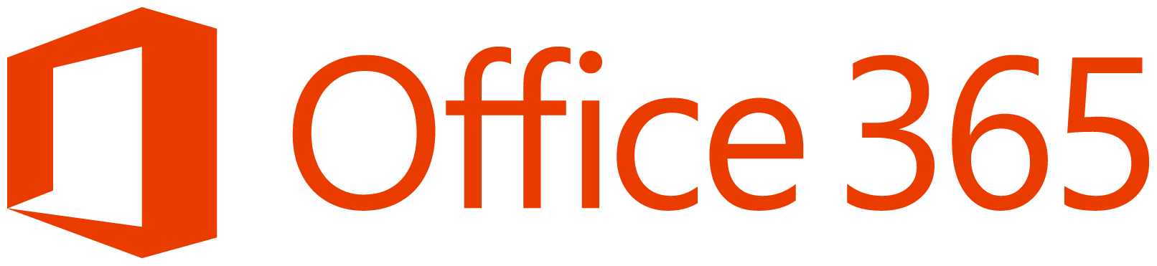
Le Cloud : Décorréler le service des moyens (3/3)
Qu’est-ce qu’un Système d’Information
Les 3 approches de Cloud
L’offre Microsoft
Données Métier
Application
Socle (Système d’exploitation +++)
Matériel
IaaS
PaaS
SaaS
Notes:
L’offre Azure regroupe l’ensemble des solutions Cloud Infrastructure et Plateforme de l’éditeur.
L’offre Office365, contrairement à ce que son nom voudrait indiquer, regroupe l’ensemble des solutions Cloud Service/Software de Microsoft.
Exception notable: la solution de Cloud Service de l’IT (Log Analytics, ex OMS est incluse dans Azure)

Slide 5
 | Définition | Avantages | Inconvénients
Privé | L’entreprise est (co)propriétaire des moyens | Maîtrise complète de la circulation des données Maîtrise des évolutions du SI | Coûts de possession Manque d’agilité du SI Dépendance vis-à-vis des ressources locales
Hybride | Solution hébergée en partie dans l’entreprise et en partie dans un ou plusieurs clouds publics | Libre choix de la répartition des composants Mise en œuvre progressive | Complexité des procédures Dépendance vis-à-vis des ressources locales
Public | L’entreprise est locataire des services ou ressources | Fournisseur unique Maintenance incluse Accès immédiat aux évolutions logicielles | Non-maîtrise des coûts sur le long terme Aucun réel contrôle sur le stockage des données

Slide 6
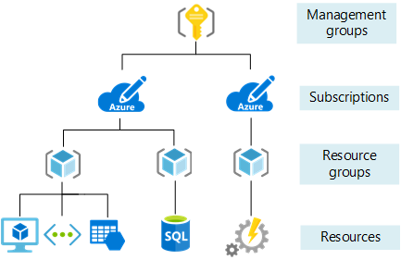
Emplacement de la ressource Logique Géographique
Une ressource ne peut être présente que dans une seule région Azure et ne peut en être déplacée
Certaines régions Azure comprennent plusieurs centres de données, nommés "Zones" .
Notes:
Les notions présentes dans cette diapositive ont pour but d’aider les stagiaires à appréhender la notion de ressource dans Azure. Or elles sont correctement détaillées dans le stage AZ-900 et à la fin du stage AZ-103

Slide 7
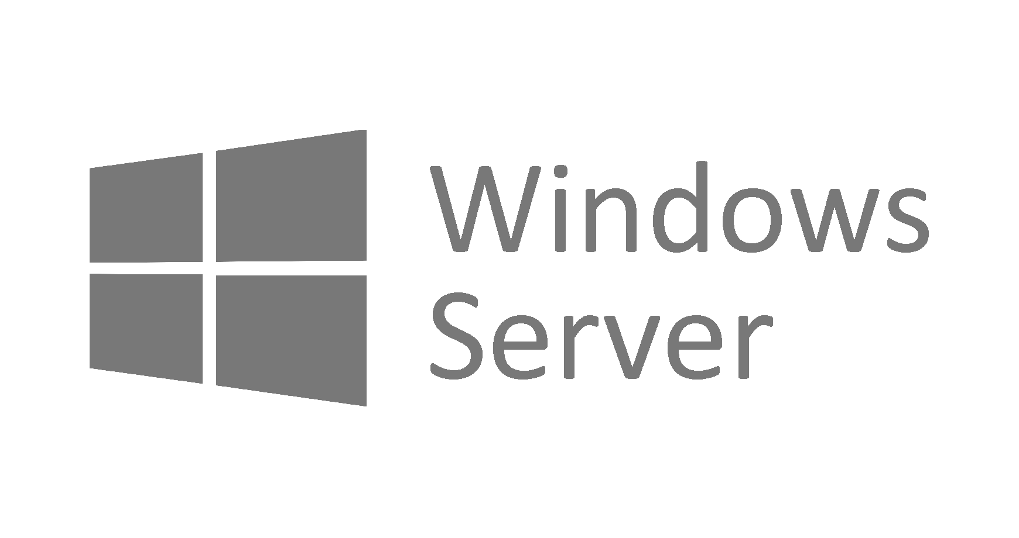
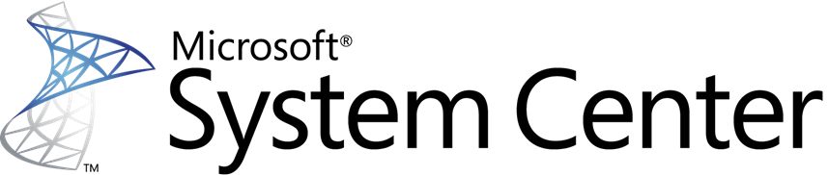
Cloud MS
GPOs
SCCM
InTune
Event Viewer
SCOM
Log Analytics
Windows Server Backup
SCDPM
Azure Backup
Hyper-V
SCVMM
Azure Compute
Task Scheduler
Orchestrator
Azure Automation
Notes:
Non représenté:
System Center Service Manager ➔ Log Analytics (ITSM Connector)

